Slide 1


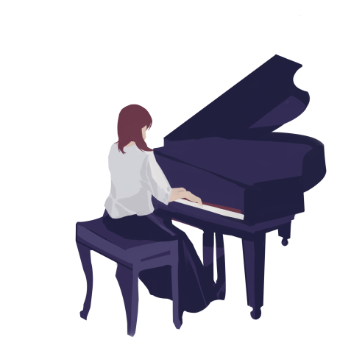

TRƯỜNGTIỂU HỌC ÁI MỘ A QUẬN LONG BIÊN
ÂM NHẠC LỚP 2
GV: Đào Thị Thu Huyền

Slide 2
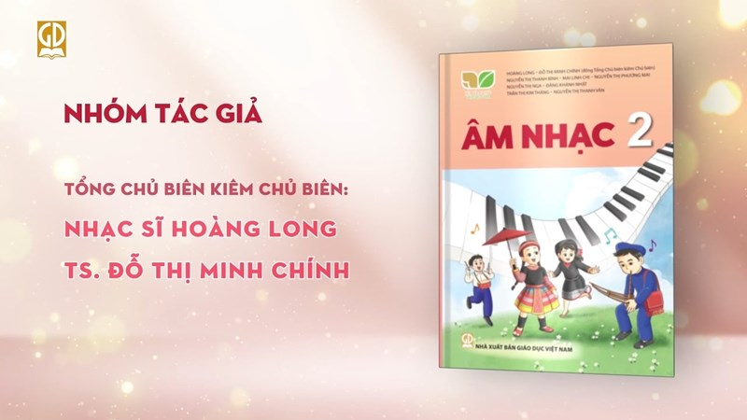
ÂM NHẠC LỚP 2
TIẾT 14
NGHE NHẠC MÚA SƯ TỬ THẬT LÀ VUI
ÔN TẬP BÀI HÁT CHÚ CHIM NHỎ DỄ THƯƠNG

Slide 3


ÂM NHẠC LỚP 2
KHỞI ĐỘNG
Cùng gõ hình tiết tấu kết hợp đọc từ tượng thanh với trống con.

Slide 4
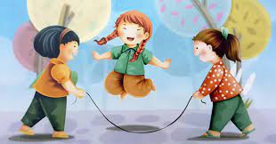
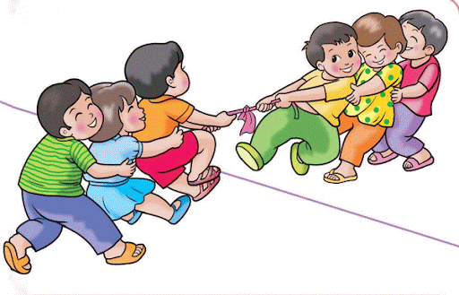
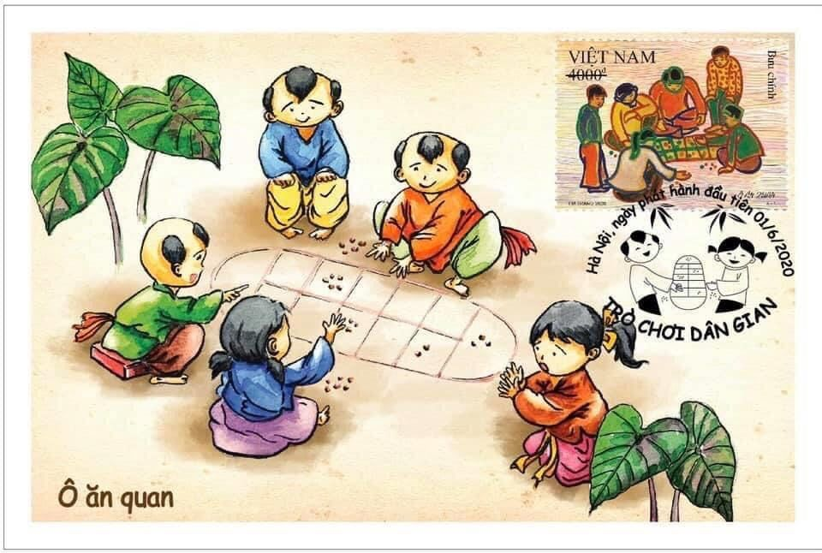
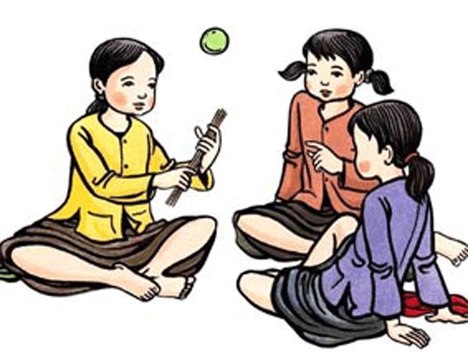
ÂM NHẠC LỚP 2
KHỞI ĐỘNG
Xem tranh một số trò chơi dân gian

Slide 5
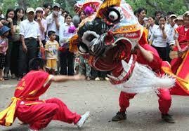
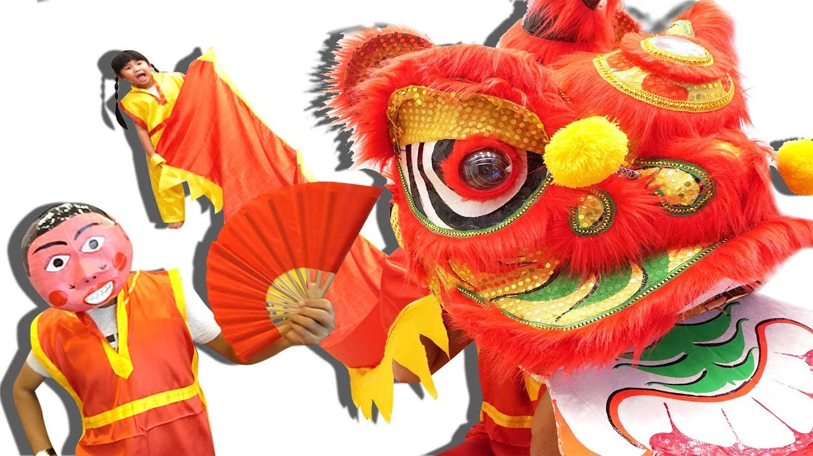
ÂM NHẠC LỚP 2
KHỞI ĐỘNG
Xem tranh một số trò chơi dân gian
Múa Sư tử

Slide 6
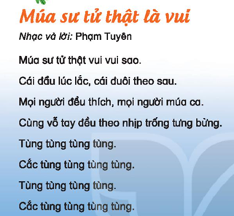

ÂM NHẠC LỚP 2
KHÁM PHÁ
Nghe nhạc Múa Sư tử thật là vui

Slide 7
ÂM NHẠC LỚP 2
KHÁM PHÁ
Các em đã được tham gia vào trò chơi giống như thế này chưa? Trong bài hát có mô tả đến âm thanh của nhạc cụ nào?
Cảm xúc của em khi nghe bài hát này như thế nào? Vui tươi rộn ràng hay vui tươi, nhẹ nhàng?
Nhạc cụ gõ: Trống
Vui tươi, rôn ràng

Slide 8
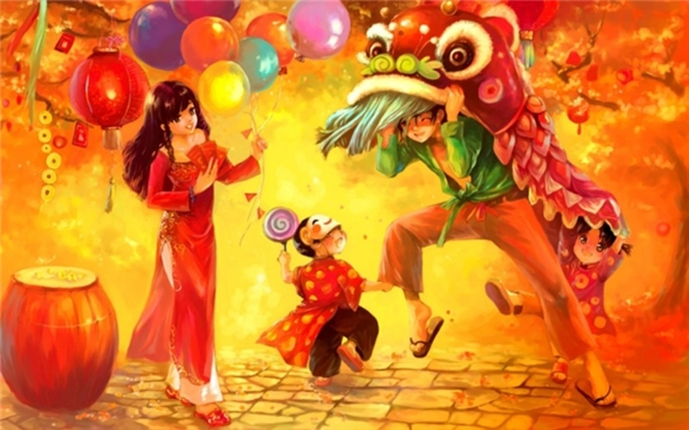

ÂM NHẠC LỚP 2
KHÁM PHÁ
Mô tả tiếng trống múa sử tử

Slide 9
ÂM NHẠC LỚP 2
THỰC HÀNH LUYỆN TẬP
Dùng trống con, thanh phách gõ đệm theo nhịp điệu và bộc lộ cảm xúc theo bài hát.

Slide 10
ÂM NHẠC LỚP 2
THỰC HÀNH LUYỆN TẬP
Nghe lại bài hát kết hợp vận động cở thể theo ý thích

Slide 11

ÂM NHẠC LỚP 2
VẬN DỤNG SÁNG TẠO
Hát hoà giọng, kết hợp một vài động tác vận động đơn giản với phần nhạc đệm.

Slide 12
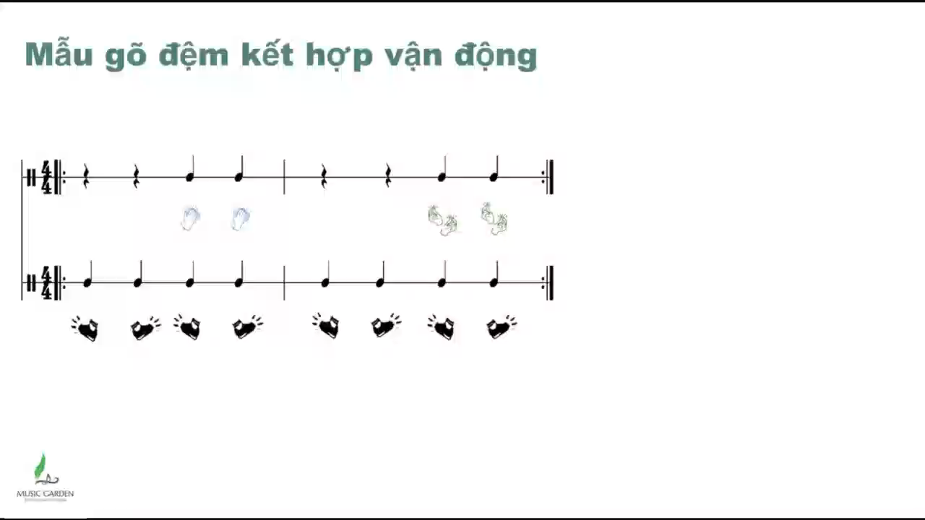
ÂM NHẠC LỚP 2
VẬN DỤNG SÁNG TẠO
Hát hoà giọng, kết hợp một vài động tác vận động theo hướng dẫn.

Slide 13
ÂM NHẠC LỚP 2
CỦNG CỐ
Nghe lại và cảm nhận bài hát: Múa sư tử thật là vui

Slide 14
ÂM NHẠC LỚP 2
HƯỚNG DẪN HỌC Ở NHÀ
Ôn lại những nội dung đã học
Chuẩn bị bài mới

